Slide 1
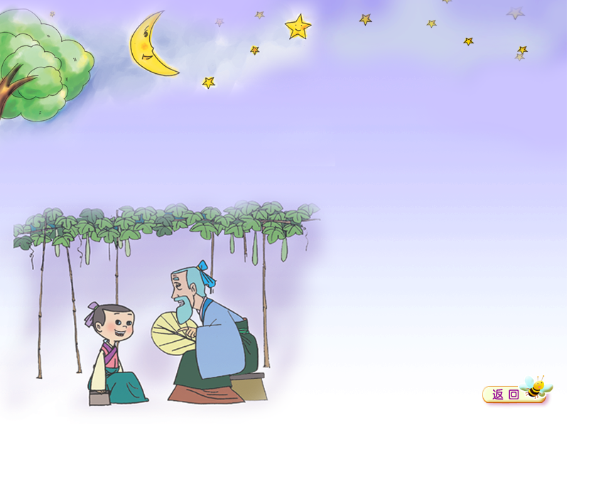
数星星的孩子

Slide 2

学习小建议：
1.读准字音、读通句子。
2.把生字和难读的句子
多读几遍。
PPT模板下载：www.1ppt.com/moban/ 行业PPT模板：www.1ppt.com/hangye/
节日PPT模板：www.1ppt.com/jieri/ PPT素材下载：www.1ppt.com/sucai/
PPT背景图片：www.1ppt.com/beijing/ PPT图表下载：www.1ppt.com/tubiao/
优秀PPT下载：www.1ppt.com/xiazai/ PPT教程： www.1ppt.com/powerpoint/
Word教程： www.1ppt.com/word/ Excel教程：www.1ppt.com/excel/
资料下载：www.1ppt.com/ziliao/ PPT课件下载：www.1ppt.com/kejian/
范文下载：www.1ppt.com/fanwen/ 试卷下载：www.1ppt.com/shiti/
教案下载：www.1ppt.com/jiaoan/

Slide 3
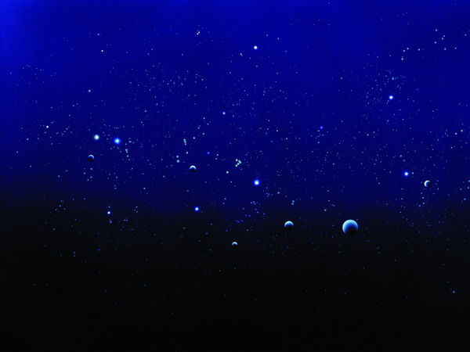
chónɡ
重
jiāo
教
kē
颗
jí
极
zhī
织
zhù
注
shì
视
zǔ
组
dǒu
斗
zhānɡ
张
wéi
为
zuò
坐
zhí
直
hěn
很
xiān
先
hái
还

Slide 4

注
颗
极
织
斗
坐
张
视
组
直
很
先
还

Slide 5
织女星 很慢 一组 应当
北极星 祖先 张衡 满天
北斗星 一颗 一直 珍珠
注视 还在 仰头 所以
夜空 围绕 移动 刻苦
hénɡ

Slide 6
（教室）（教师）
（教育）（教养）
jiào
教孩子
成为
数重了
教
jiāo
(教书) (教人)
(教孩子)
wéi (成为) (作为）（行为）
为
wèi (因为) (为什么)
zhòng (太重) (很重) (重重)
chóng （数重了）（重来）（重新）
（重复）
重

Slide 7
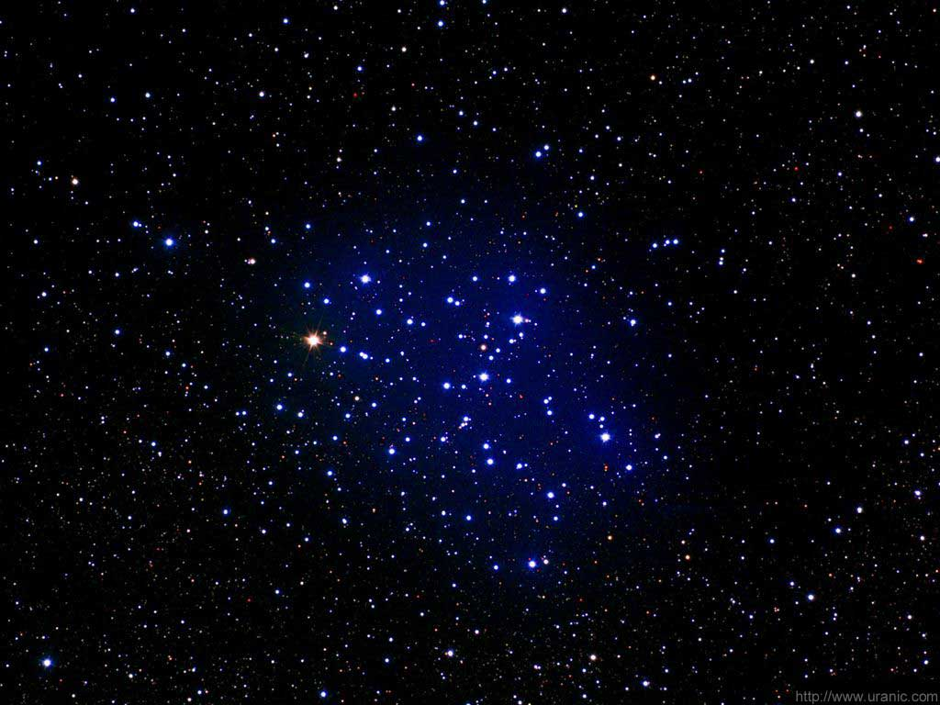


Slide 8
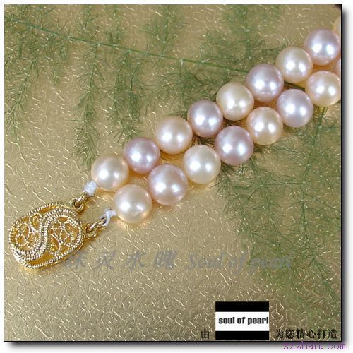
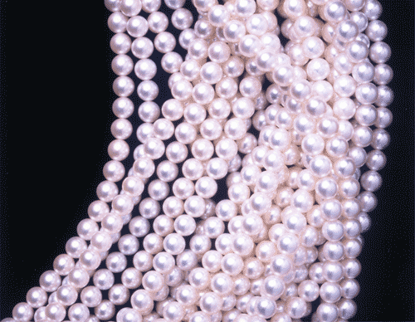
晚上，满天的星星像无数颗珍珠撒在夜空。
星星在夜空中。

Slide 9
晚上，满天的星星像无数颗珍珠撒在夜空。
把（ ）比喻成（ ）。
星星
珍珠
星星

Slide 10
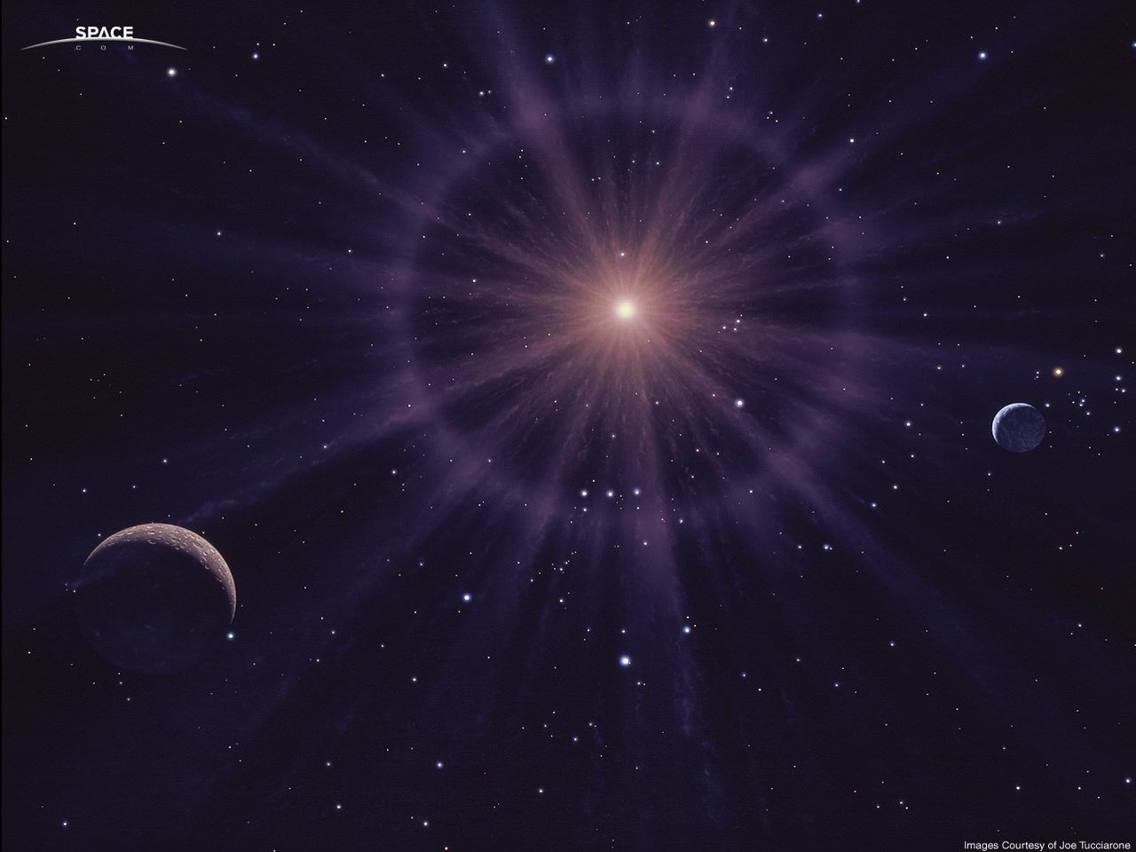
一个孩子跟爷爷坐在院子里，仰着头，一颗一颗数星星，一直数到几百颗。

Slide 12
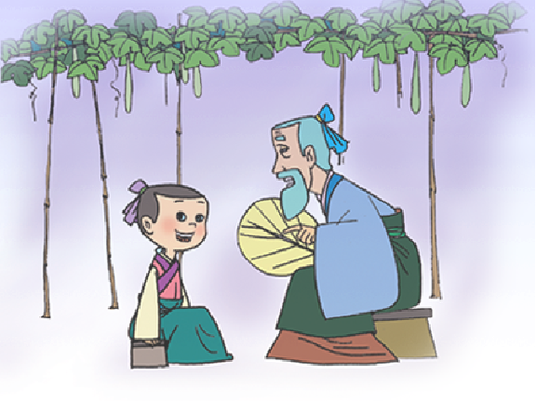

爷爷说：“星星那么多，一闪一闪的，你能数得清吗？”
孩子说：“能看见，就应当能数得清。我怕数重了，所以数得很慢。”
一闪一闪的

Slide 13
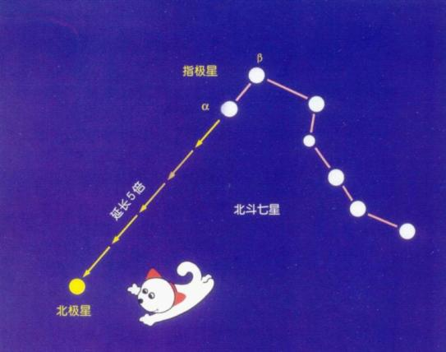

Slide 14
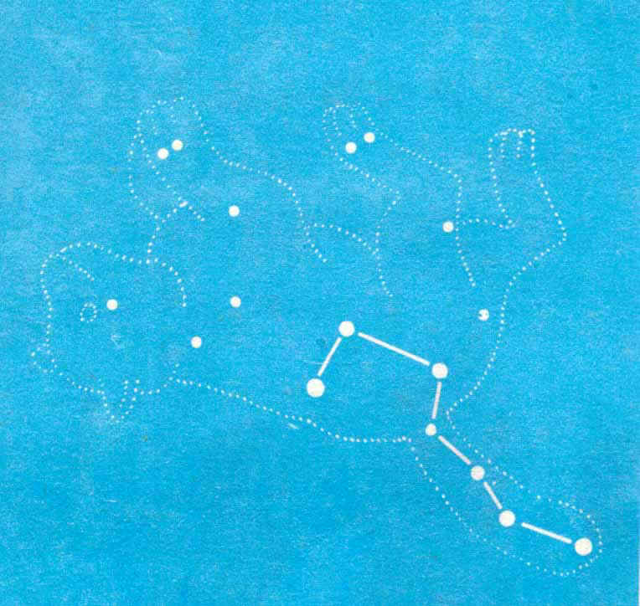
爷爷的话告诉张衡哪些知识？
北斗星像什么？
勺子

Slide 15
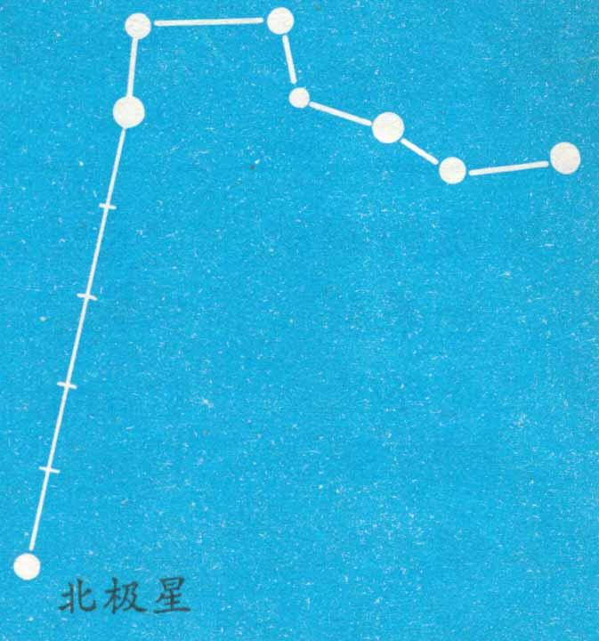

Slide 16
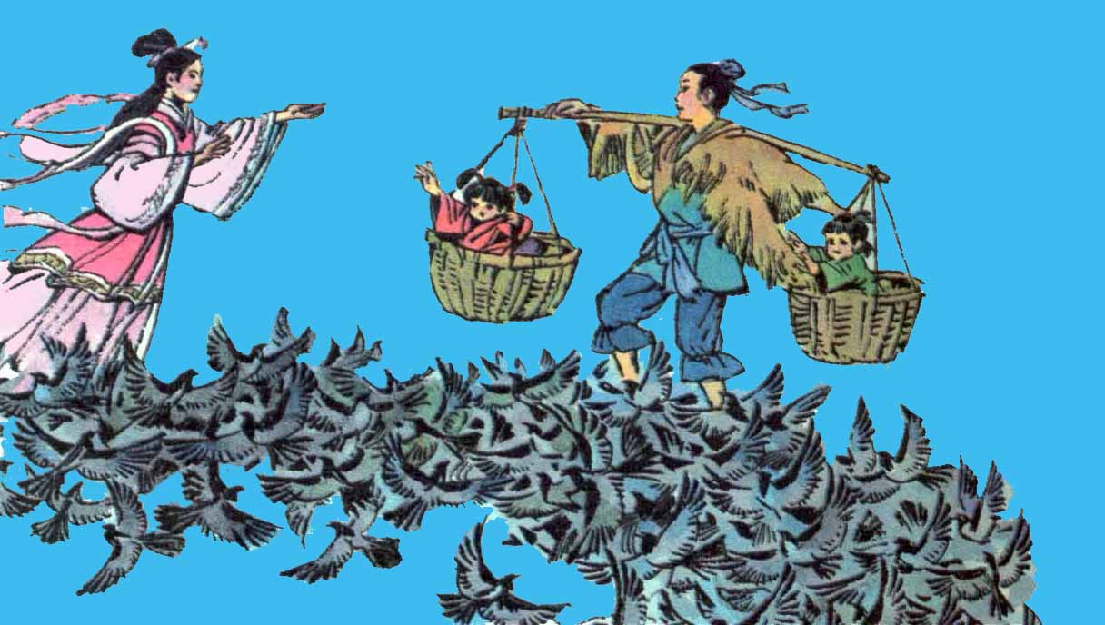
织女
牛郎

Slide 17
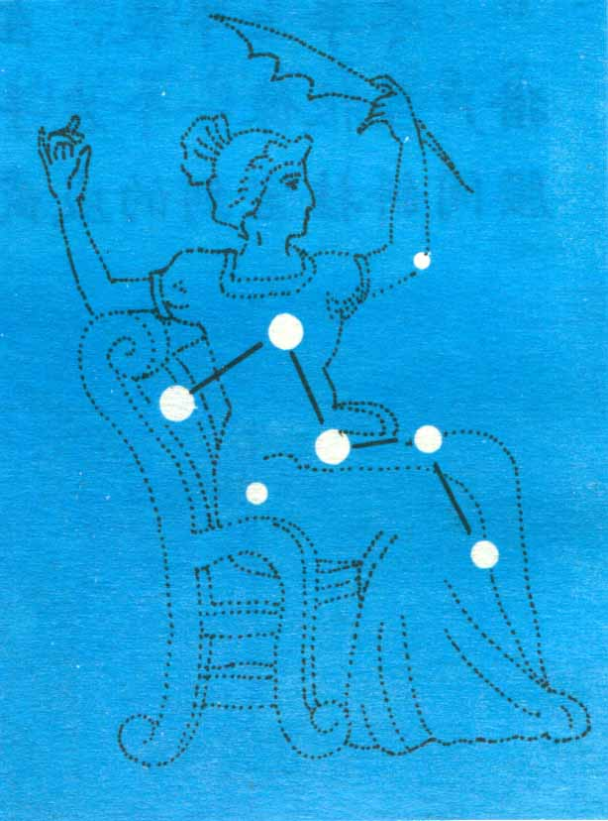

Slide 18
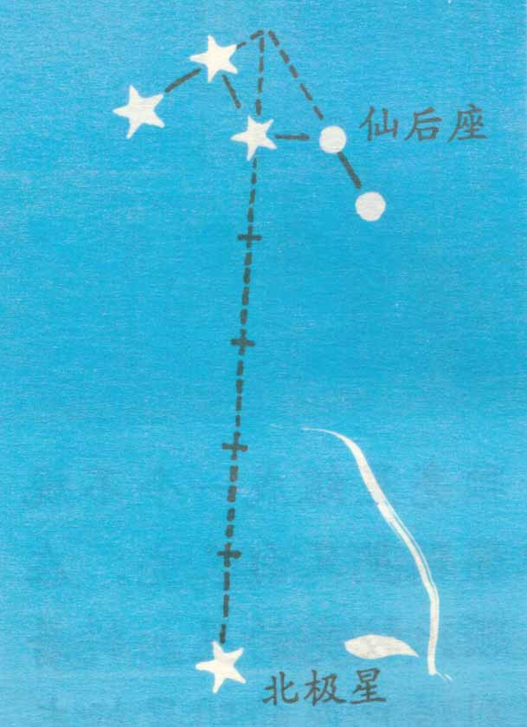

Slide 19
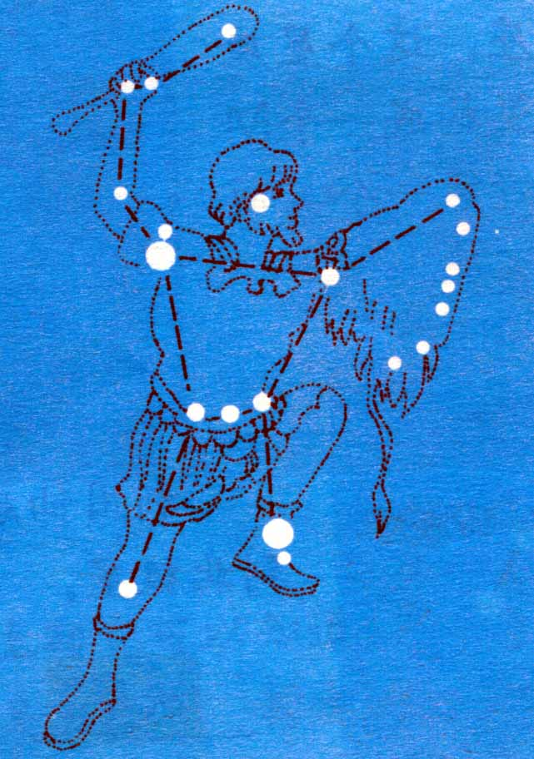

Slide 20
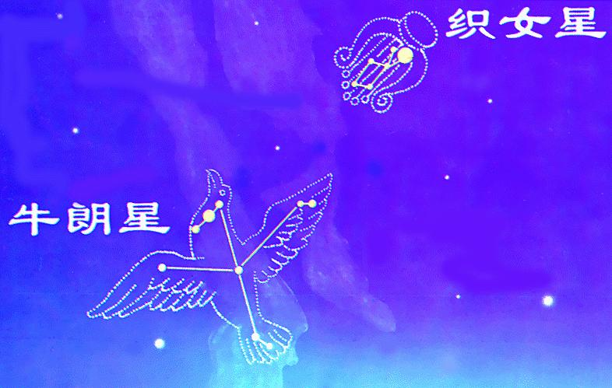
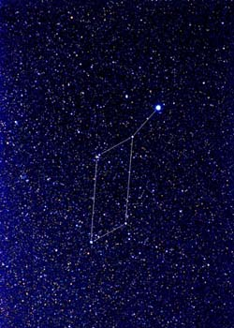

Slide 21
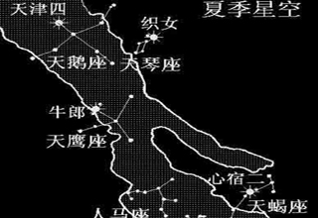

Slide 22
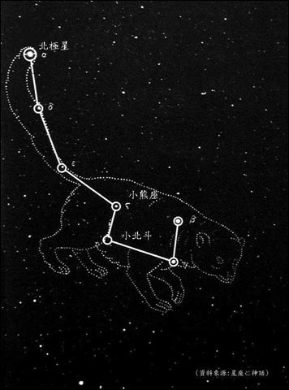
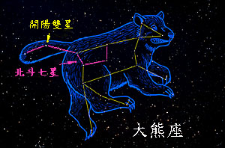
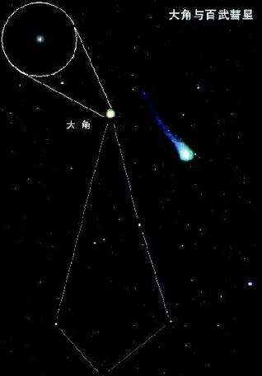

Slide 23
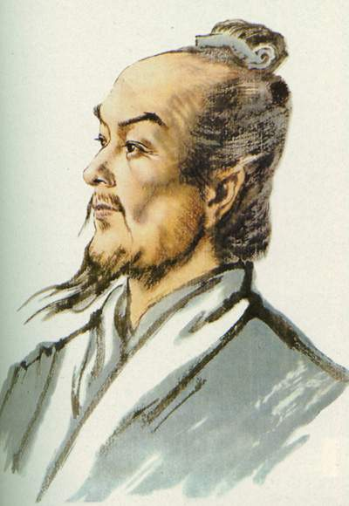
张衡是汉朝人
(78--139)，我国著名的天文学家。

Slide 24
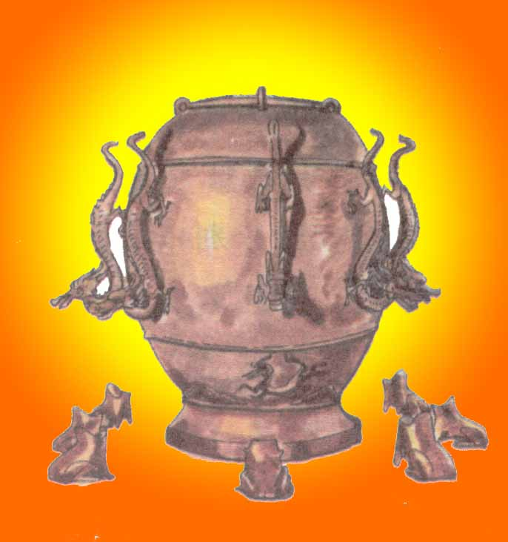

Slide 25
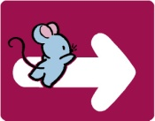
天上的星星那么多，
一闪一闪的。
树上的叶子那么 ，
。
的 那么 ，
。

Slide 26
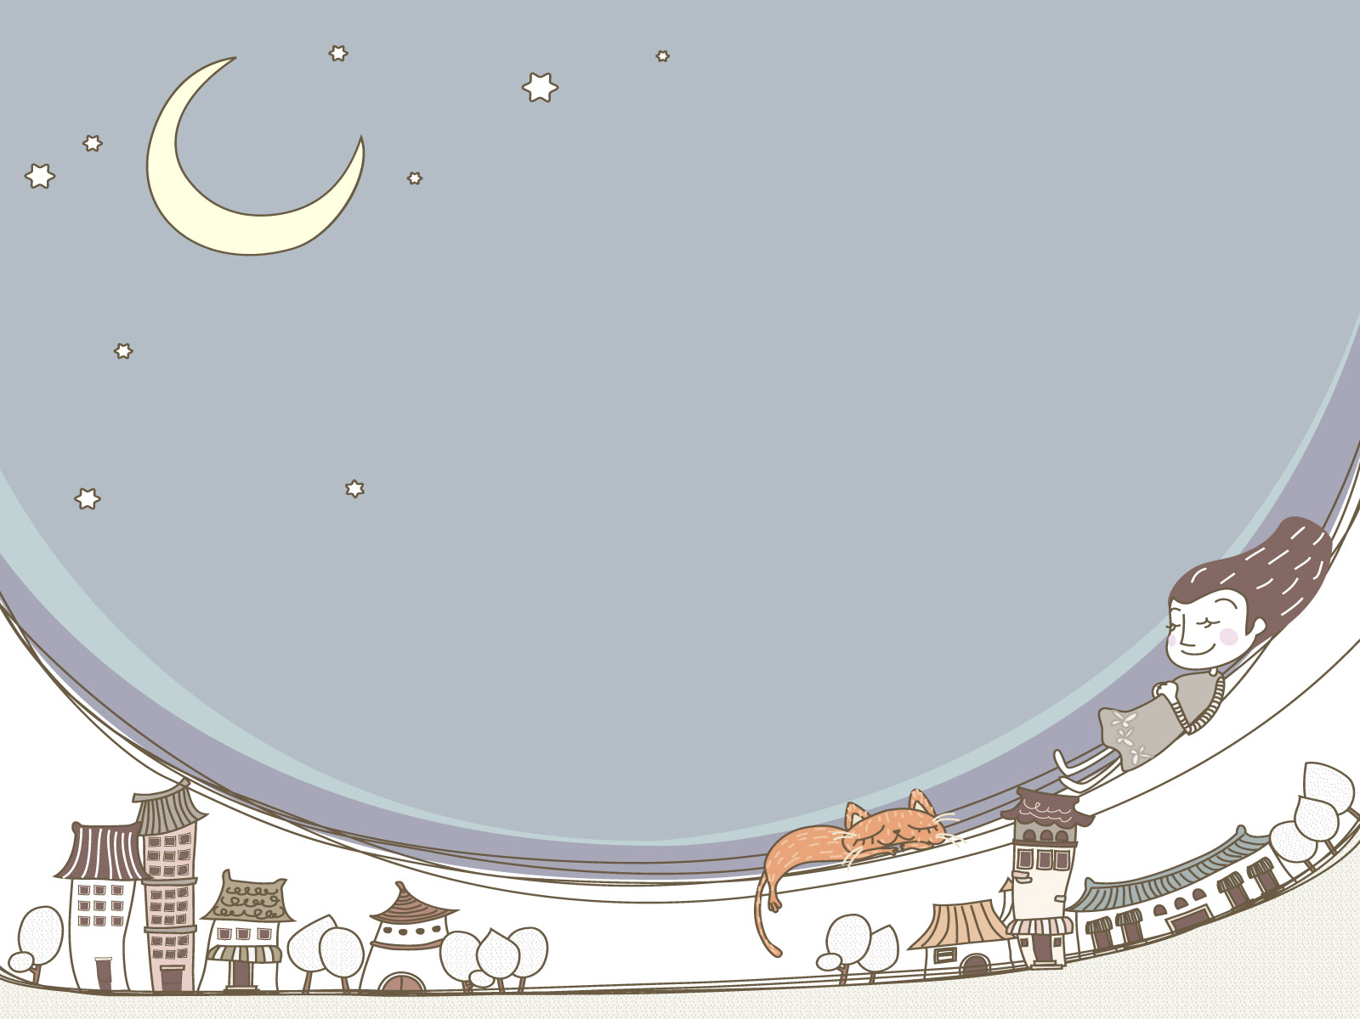

chónɡ
我怕数重了。
zhònɡ
老虎比小猫重。

Slide 27
jiāo
爷爷教孩子
数星星。
jiào
我坐在教室
里学习。

Slide 28
wéi 成为
wèi 因为
为

Slide 29
wèi
hénɡ
因为张衡刻
苦学习天文，所
以他后来成为了
天文学家。
wéi

Slide 30
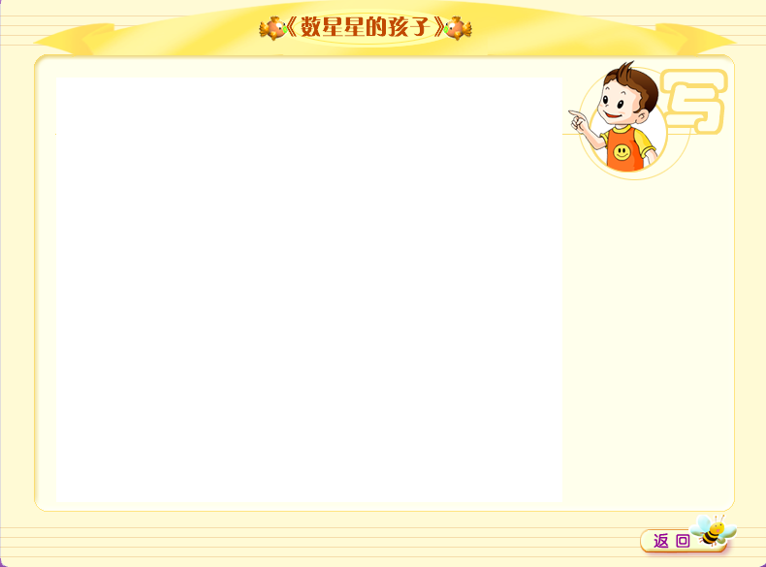
坐

Slide 31
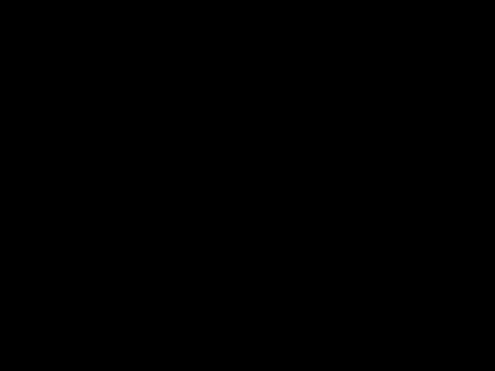
一闪一闪的

Slide 32
